Slide 1
SERVIDOR DHCP

Slide 2
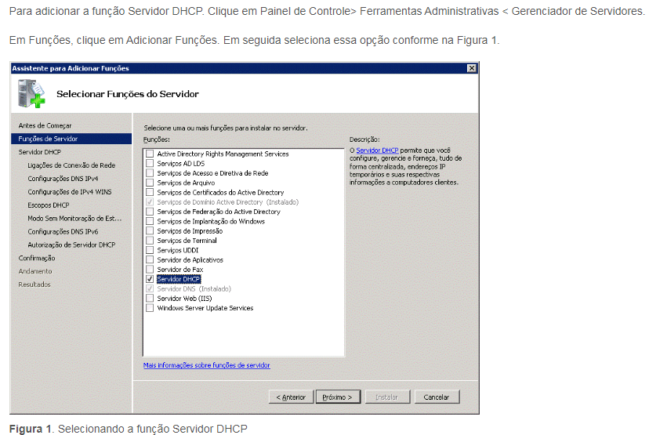

Slide 3
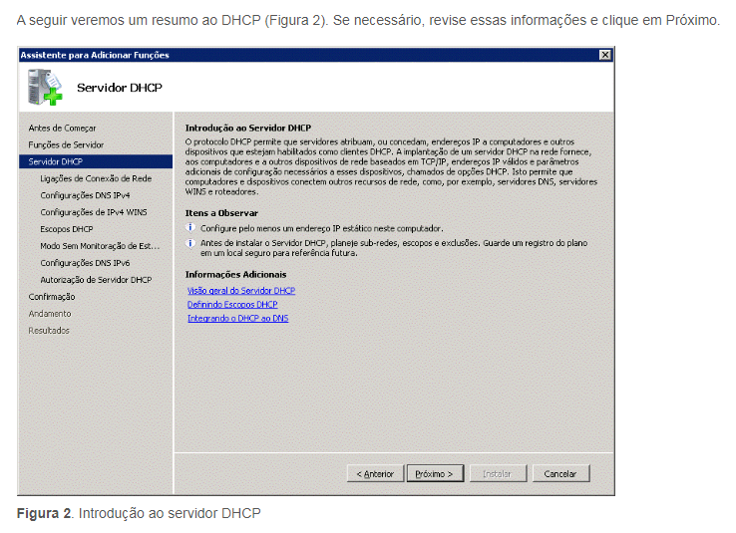

Slide 4
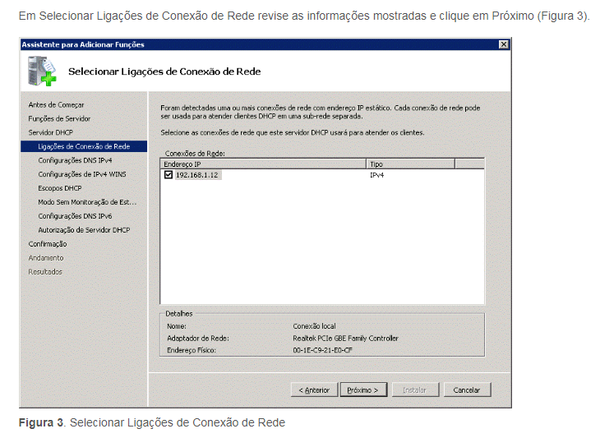

Slide 5
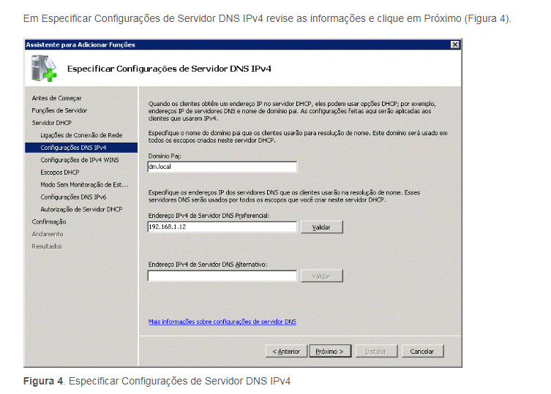

Slide 6
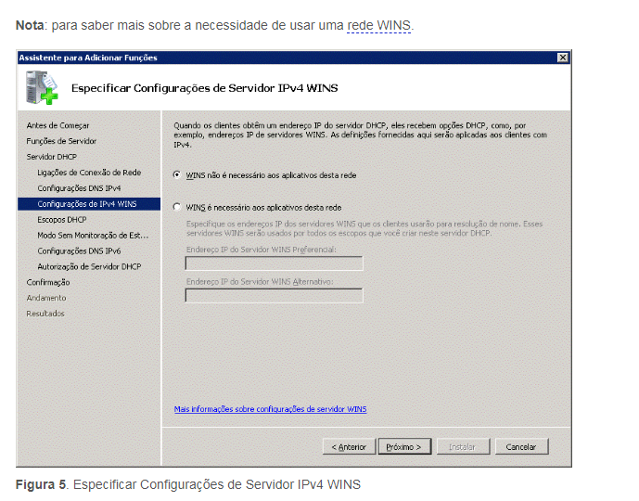

Slide 7
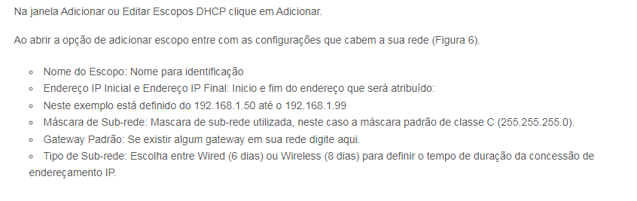
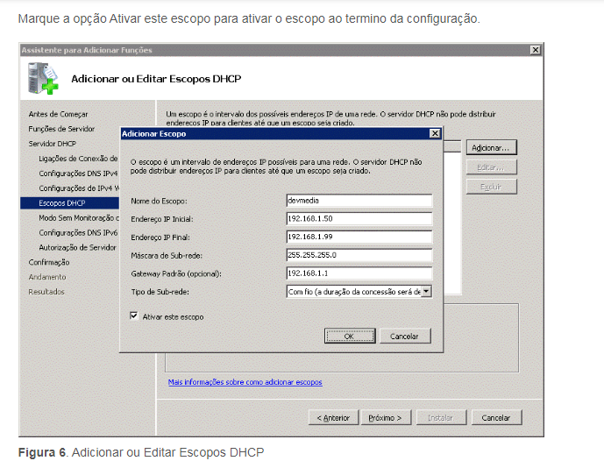

Slide 8
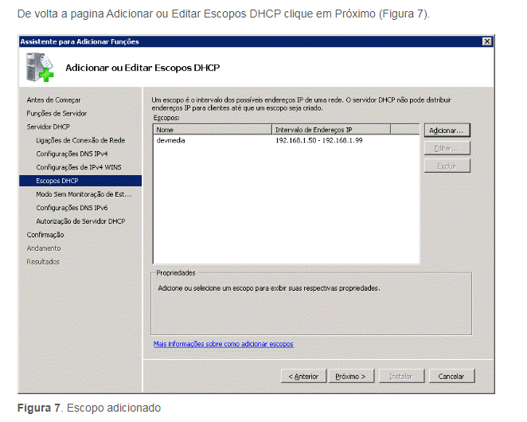

Slide 9
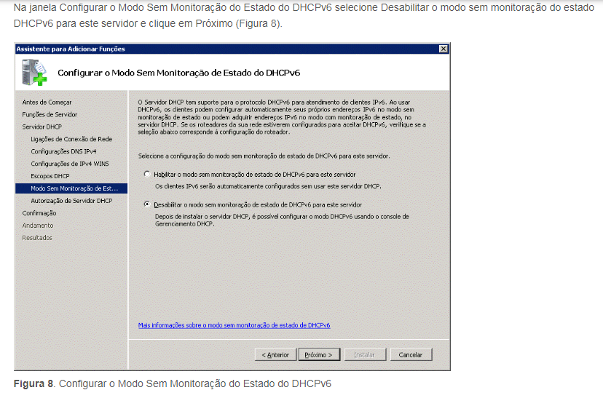

Slide 10
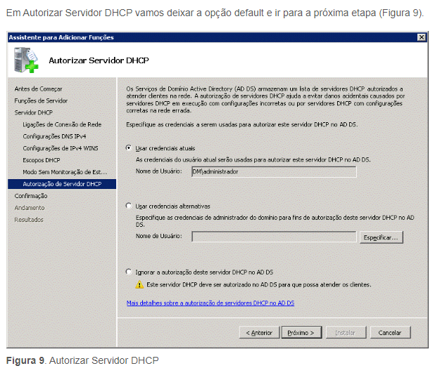

Slide 11
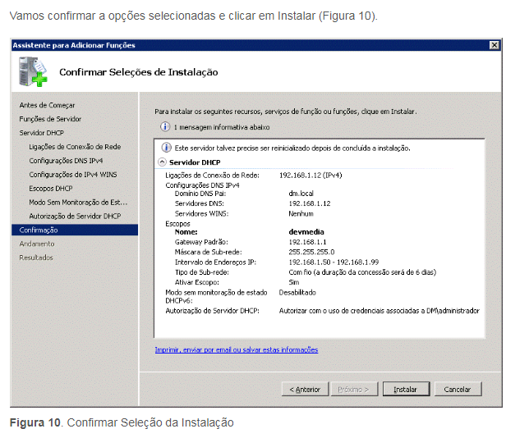

Slide 12
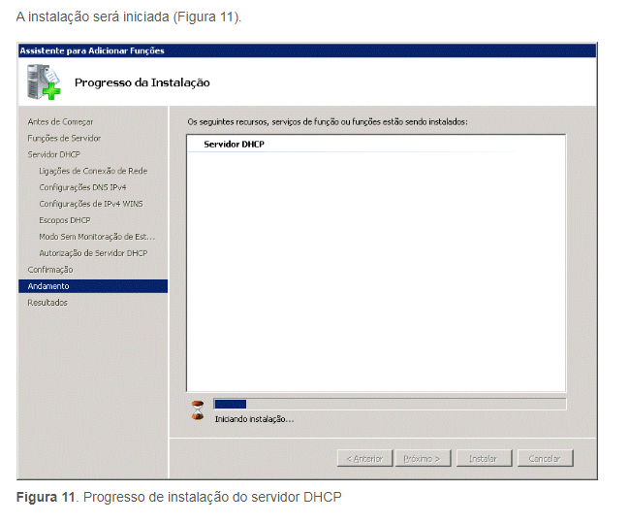

Slide 13
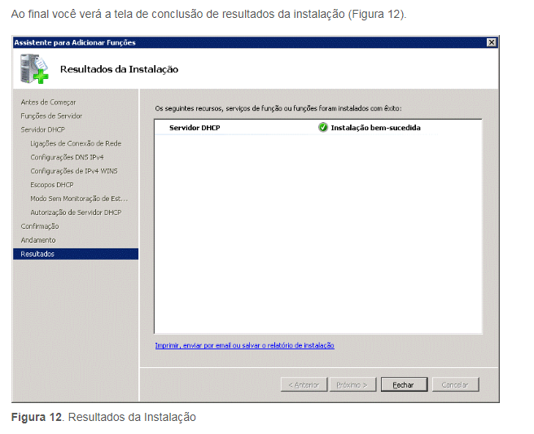

Slide 14
ESTUDO DE CASO PROBLEMAS E SOLUÇÕES PARTE TRÊS
REDES E AFINS

Slide 15
UC3 PRIMEIRA PARTE
Terceiro: : computadores da Diretoria, Administração e Secretaria não acessam o domrínio escola.com.br

Slide 16
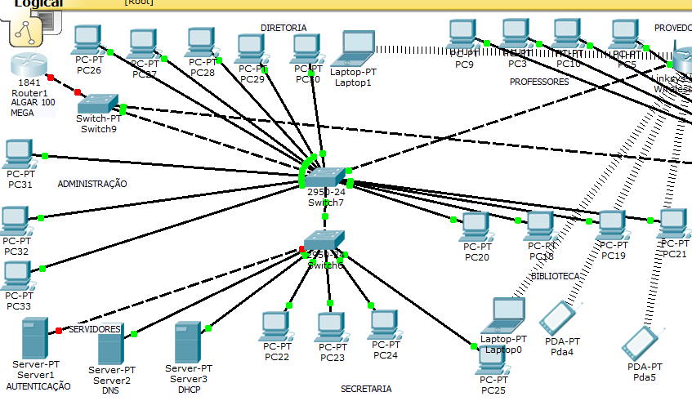
Terceiro: computadores da Diretoria, Administração e Secretaria não acessam o domrínio escola.com.br

